Slide 1

FACULTAD REGIONAL ROSARIO
Universidad Tecnológica Nacional
Trabajo práctico – Matemáticas
Tecnicatura Universitaria en Programación – Comisión 5
Teoría de grafos aplicada al fútbol

Slide 2
Tema
Determinar la localía del clásico de la fecha del Torneo Argentino de Primera División a partir de la distancia recorrida de los equipos

Slide 3
Importancia de la localía en los clásicos
Ventaja deportiva
Equidad competitiva
Impacto económico
Seguridad y logística

Slide 4
Uso de la teoría de grafos en el modelo
Nos proporciona un marco conceptual y herramientas matemáticas para analizar el problema planteado

Slide 5
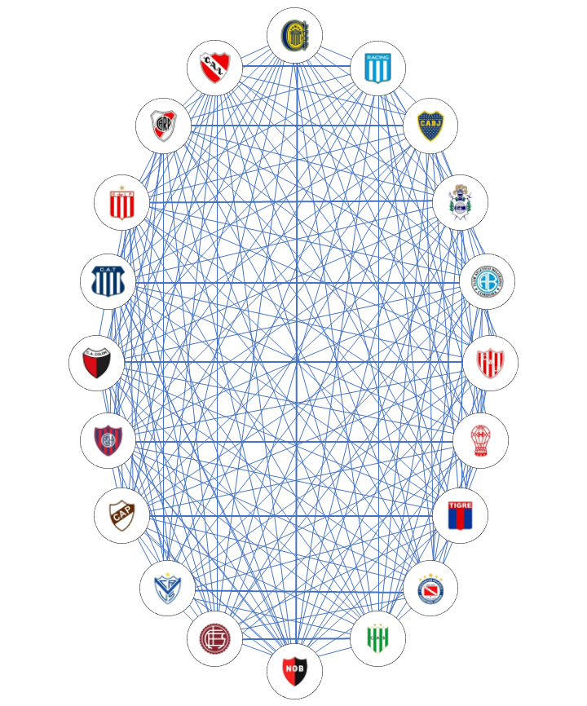
Grafo completo

Slide 6
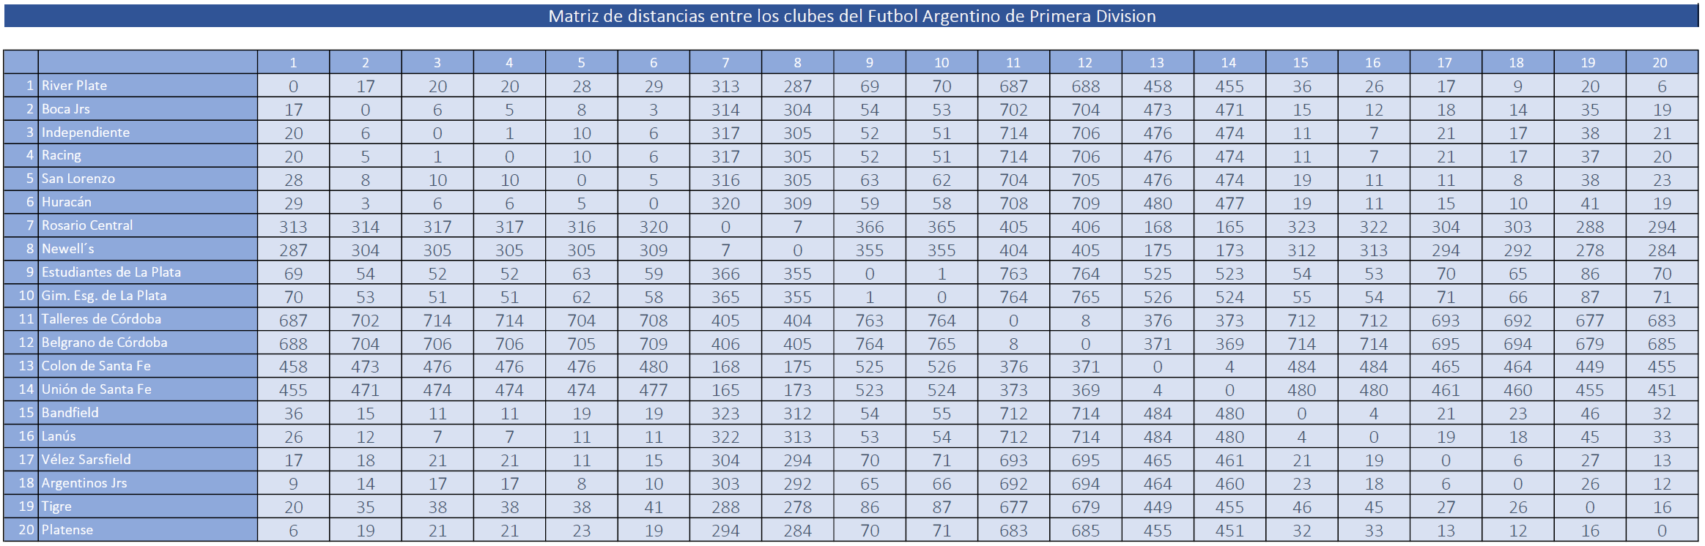
Matriz de valores de distancias

Slide 7
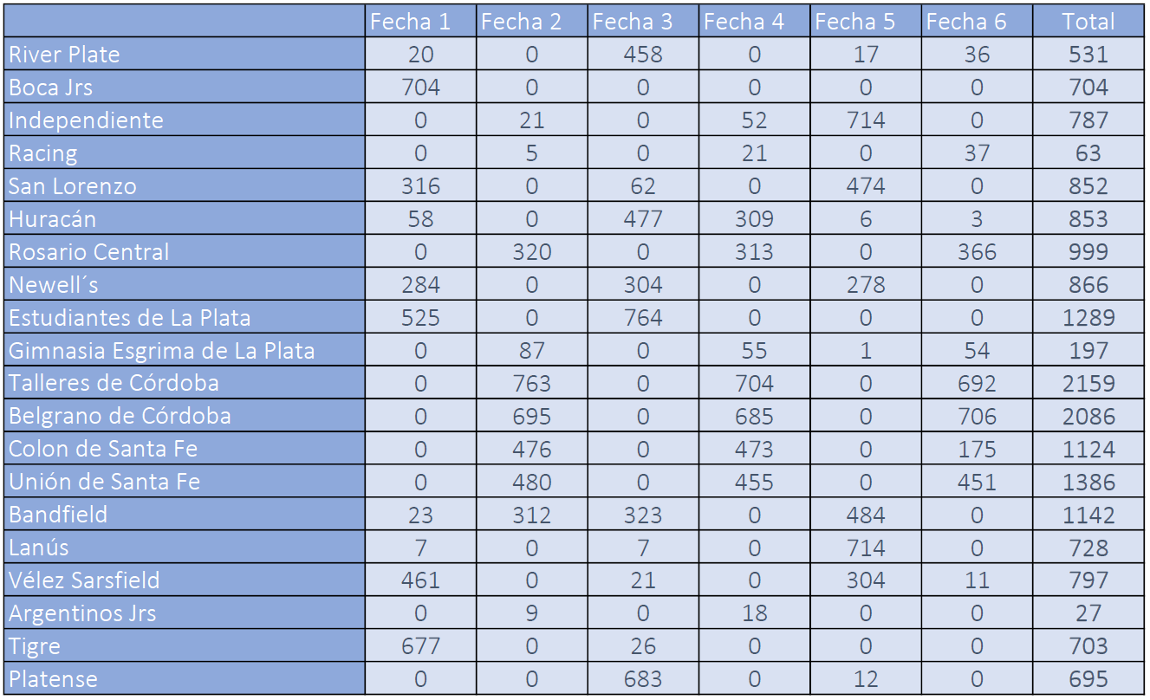
Matriz de recorridos

Slide 8
Determinación de la localía
Comparamos las distancias recorridas
hasta ese encuentro
El equipo que haya recorrido la mayor cantidad de km
será designado como local

Slide 9


Clásico de Rosario
Fecha 7

Slide 10
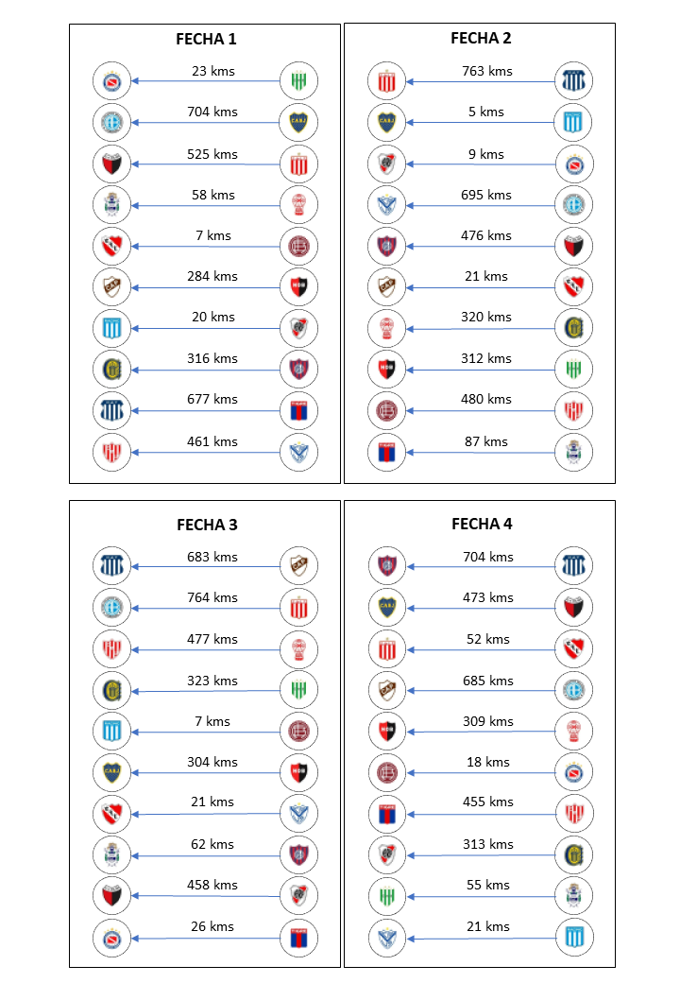
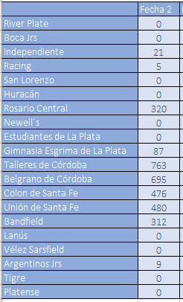
Clásico de Rosario

Slide 11
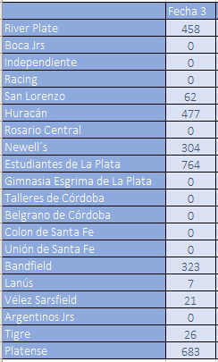
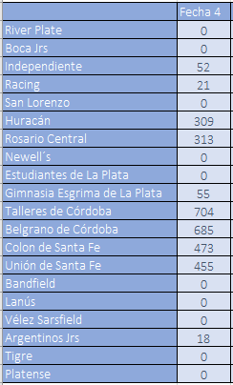
Clásico de Rosario

Slide 12
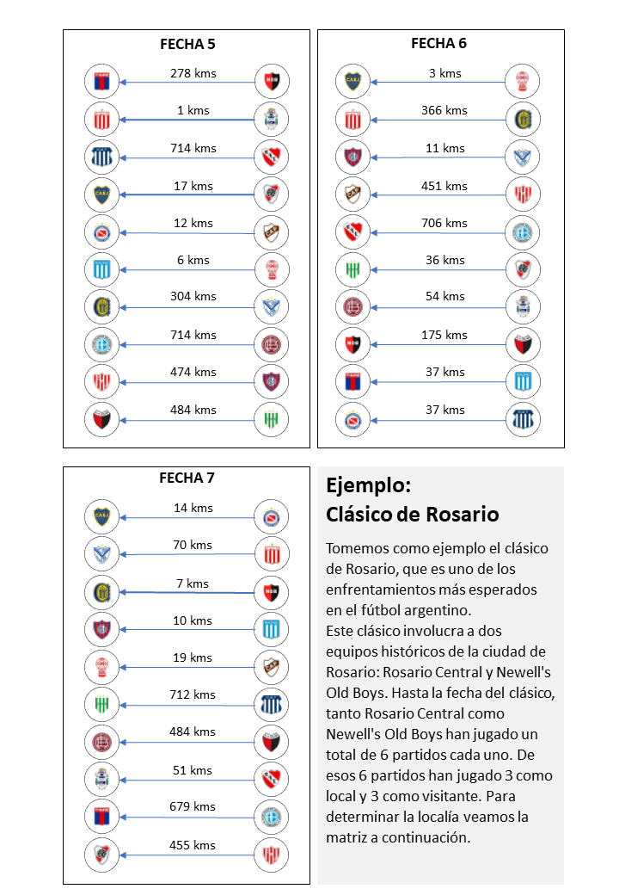
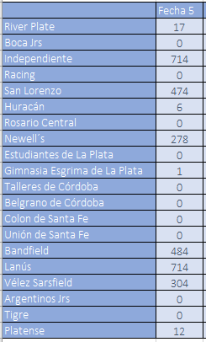

Clásico de Rosario

Slide 13
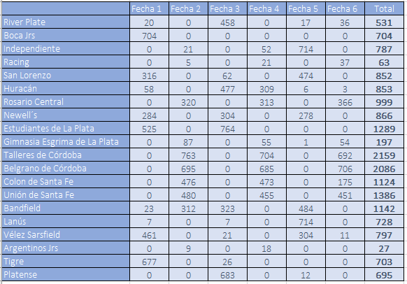
Clásico de Rosario

Slide 14
Aplicación del modelo a otros partidos
Puede ser aplicado a otros partidos de manera similar.
Como por ejemplo partidos claves o etapas finales del torneo

Slide 15
En resumen, el modelo se basa en los siguientes pasos:
Recopilación de datos
Actualización de la matriz de distancias
Comparación de distancias recorridas
Selección del equipo local

Slide 16
Conclusiones
El modelo propuesto ofrece una metodología clara y precisa para determinar la localía en los clásicos de la fecha, tomando en cuenta la distancia recorrida por cada equipo.
Además, existe el potencial de expandir y mejorar el modelo en investigaciones futuras

Slide 17
Dudas? Preguntas?

Slide 18
Muchas Gracias!

